Slide 1
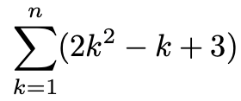
高校数学 B
数列「シグマの計算」

Slide 2
今回の学習目標
シグマの計算練習
● 式のまとめ上げ

Slide 3
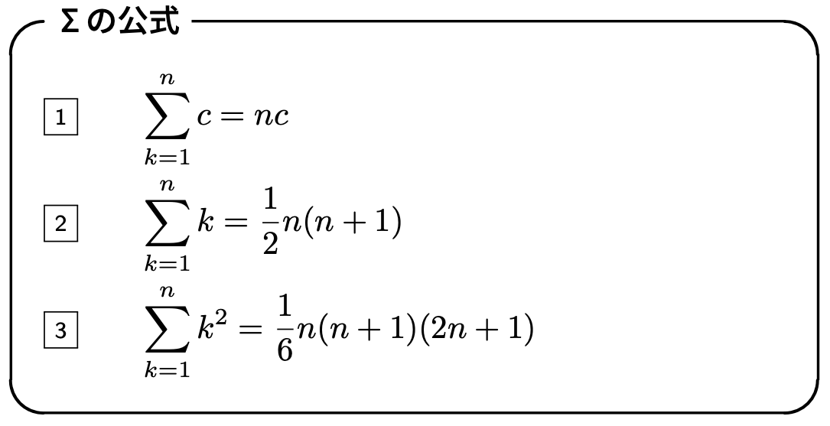

Slide 4
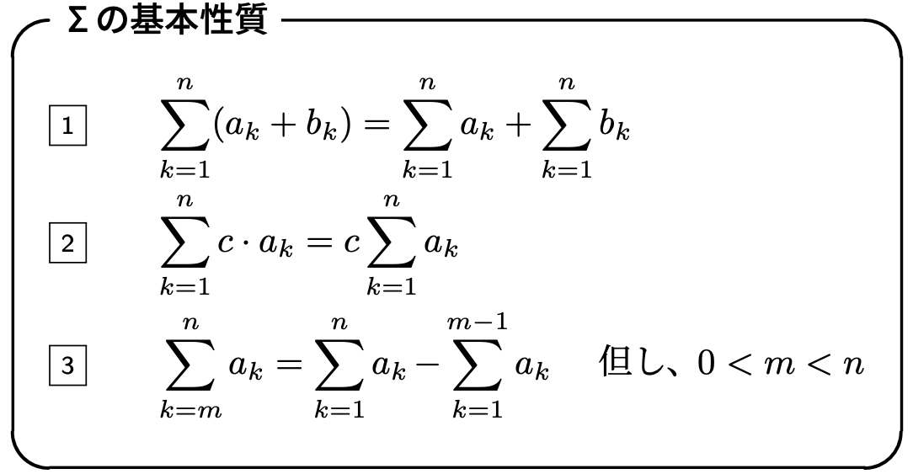

Slide 5

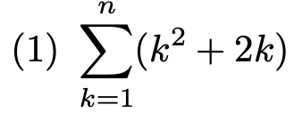
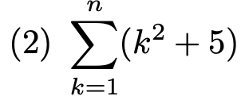
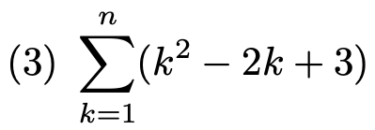

Slide 6
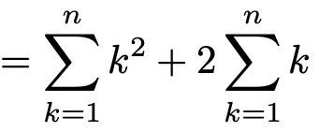





Slide 7
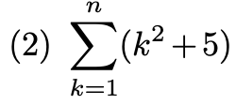






Slide 8







Slide 9

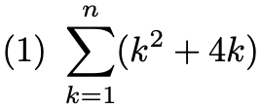
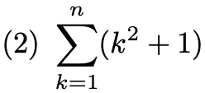
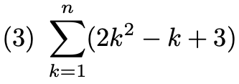
ビデオを止めて問題を解こう

Slide 10






Slide 11
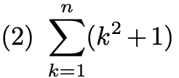






Slide 12
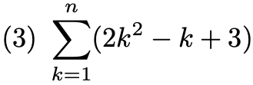






Slide 13
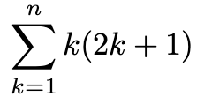






Slide 14



ビデオを止めて問題を解こう

Slide 15

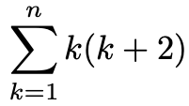






$$6$$
$$6$$

Slide 16

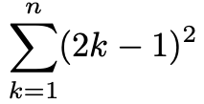










$$2$$
$$2$$
$$3$$
$$1$$

Slide 17
今回の学習目標
シグマの計算練習
● 式のまとめ上げ

Slide 18


高校数学 B
数列「シグマの計算」

